Slide 1
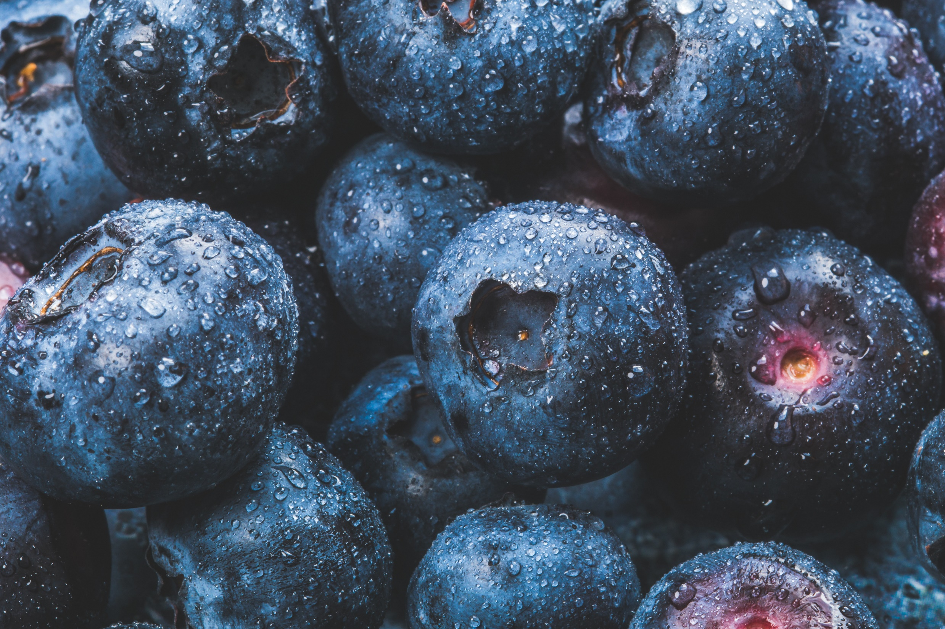
Efektīva prezentācija
Pirmā daļa

Slide 2
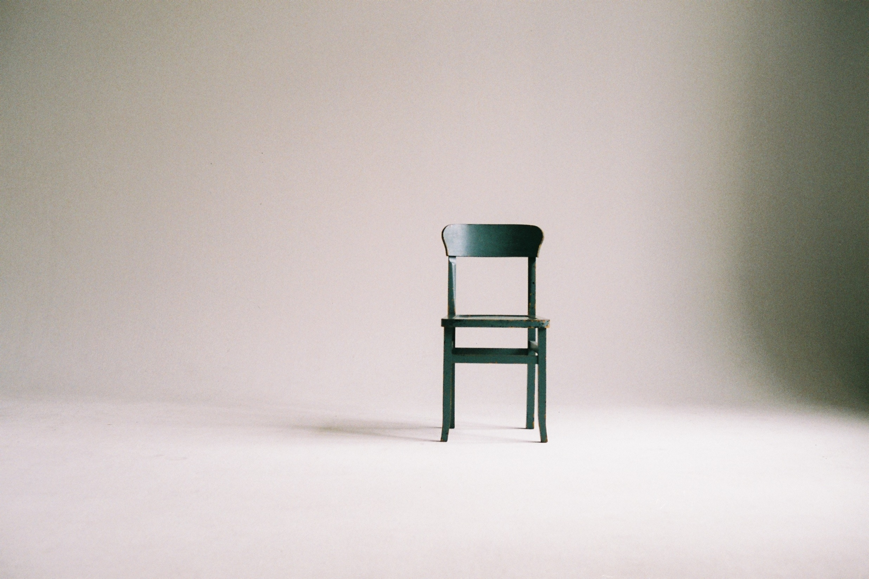
Efektīva prezentācija savā vienkāršībā
Viegli uztverams dizains
Lakonisks saturs
Saprotams vēstījums

Slide 3

Kas šorīt brokastīs?
Prezentācijas plānošana, scenārijs
Tipogrāfija
Krāsas
Attēli, tabulas, diagrammas
Izvietojums, kompozīcija, hierarhija
Animācija un efekti

Slide 4


Scenārijs un plānošana
Kāds ir prezentācijas mērķis?
Ko ar to vēlamies pateikt?
Skaidri definēta struktūra
Plānošanas tehniskie aspekti
Informācijas apjoms
Testēšana un gatavošanās

Slide 5

Tipogrāfija
Fonta izvēle

Slide 6
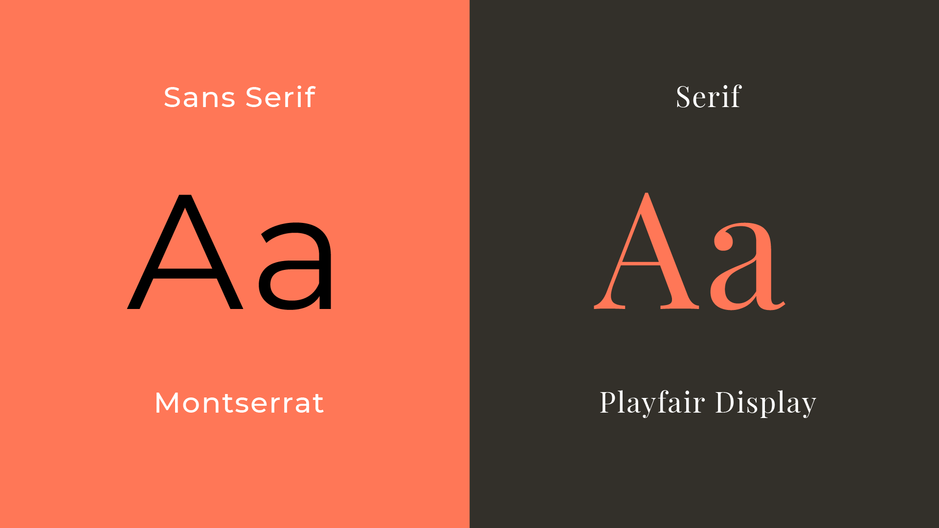

Slide 7

Playfair Display
Serif
Montserrat
Sans-Serif

Slide 8
JĀ
NĒ
Calibri
Helvetica
Montserrat
Arial
Verdana
Times New Roman
Garamond
Bookman
Perpetua
Playfair Display

Slide 9


Slide 10




Slide 11
Tipogrāfija
Fonta izvēle
Rakstzīmju stils
Sarakstiem var būt alternatīvas

Slide 12
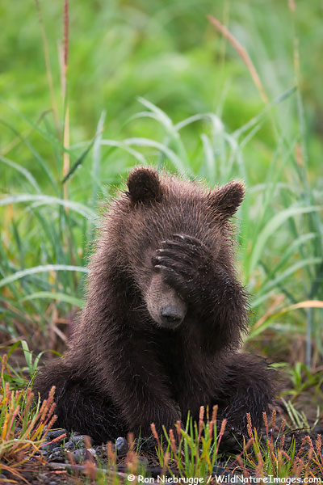
Kas garšo lācim?
Rieksti
Čiekuru sēklas
Zīles
Ogas
Un, protams, medus

Slide 13
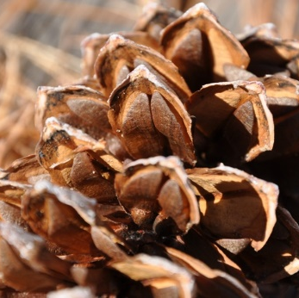
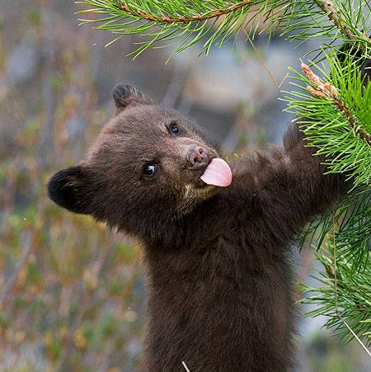
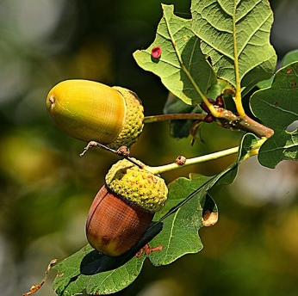
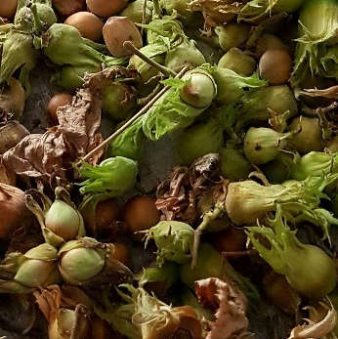
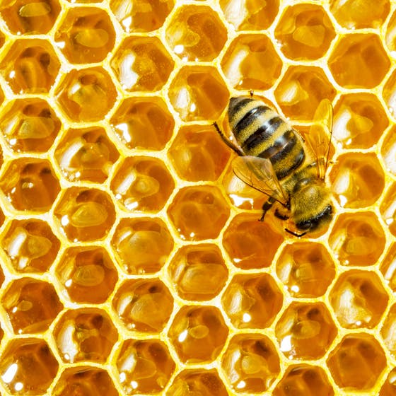
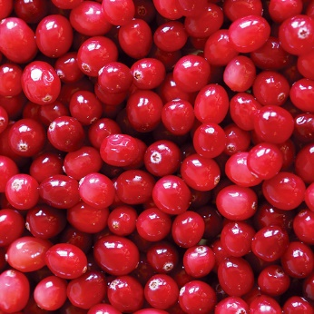
Kas garšo lācim?
Čiekuru
sēklas
Zīles
Rieksti
Medus
Ogas

Slide 14

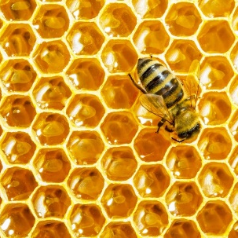



Kas garšo lācim?
ZĪLES
MEDUS
OGAS
ČIEKURU
SĒKLAS
RIEKSTI

Slide 15
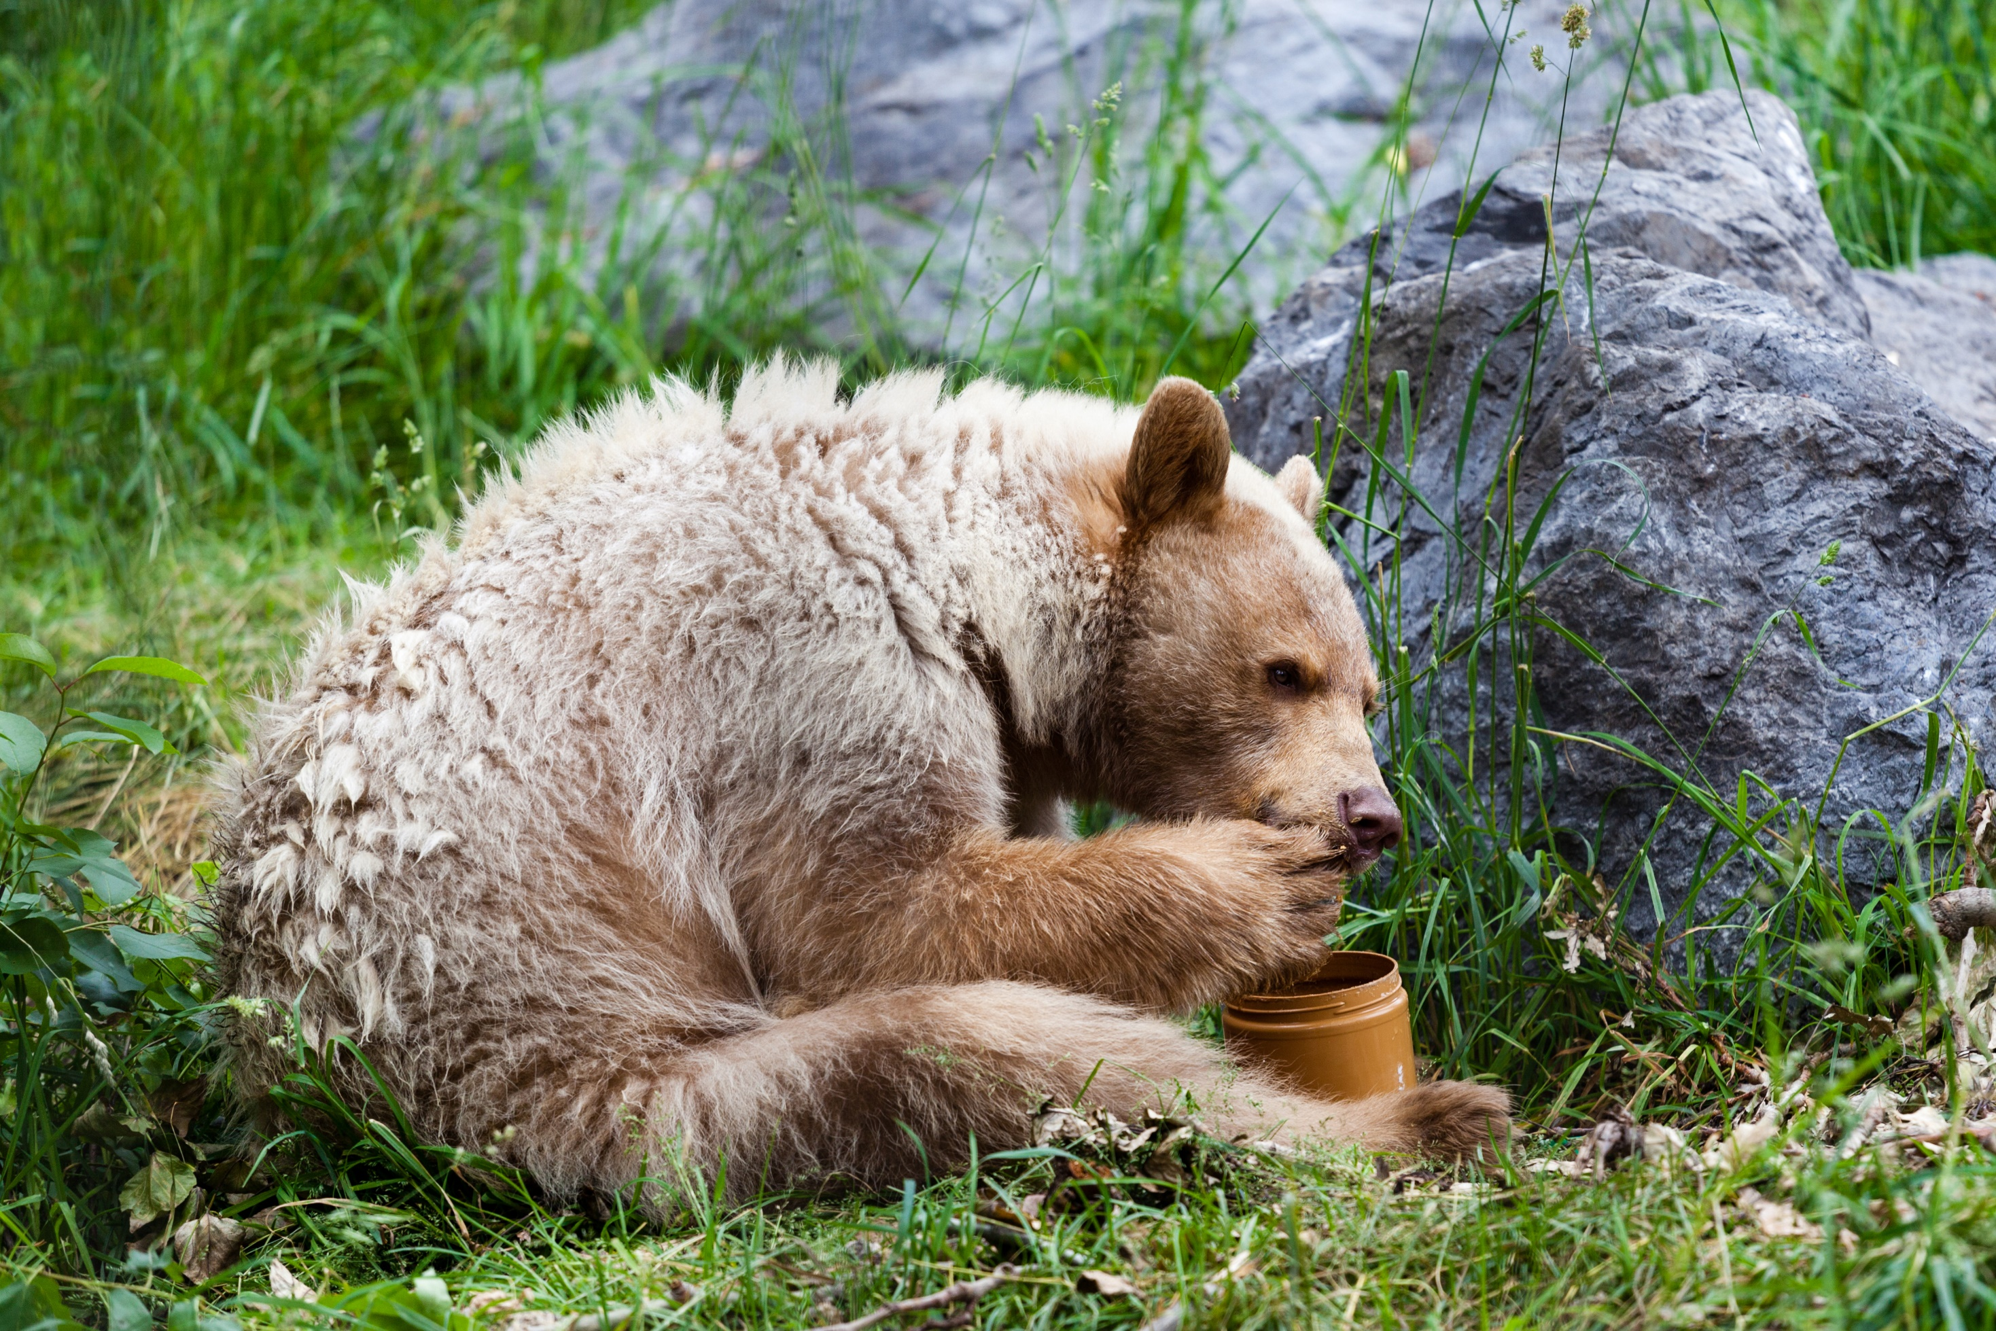
Medus

Slide 16
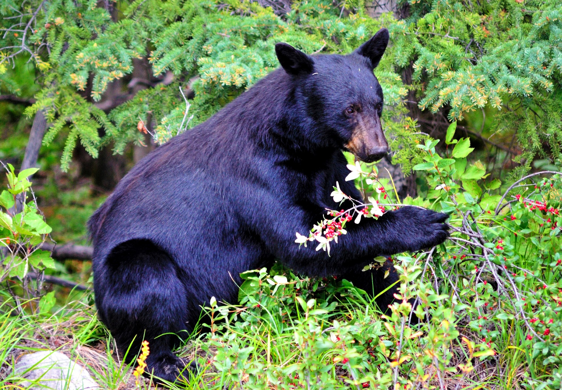
Ogas

Slide 17
Tipogrāfija
Fonta izvēle
Rakstzīmju stils
Nē aizzīmēm un sarakstiem!
Mazāk ir vairāk (gandrīz vienmēr)
Izmērs

Slide 18
Vēlamie rakstzīmju izmēri skolas kabinetos
 | Mazais kabinets | Lielais kabinets | Semināru telpa | Zāle
Virsraksts | 44+ | 44+ | 50+ | 54+
Rindkopa | 28+ | 28+ | 30+ | 32+

Slide 19
Efektīva prezentācija
Otrā daļa

Slide 20
1. daļas kopsavilkums
Vienkārša prezentācija - lakoniska, viegli uztverama.
Katrai domai savs slaids.
Atbilstoši fonti – Calibri, Arial u.tml.
Pieejama visiem - burtu izmērs ne mazāks par 28 pt.
Alternatīvas klasiskajiem sarakstiem.

Slide 21
Kas šorīt brokastīs?
Krāsas
Attēli, tabulas, diagrammas
Izvietojums, kompozīcija, hierarhija
Animācija, efekti un slaidu pārejas

Slide 22

Garlūpu lācis
Krāsas

Slide 23
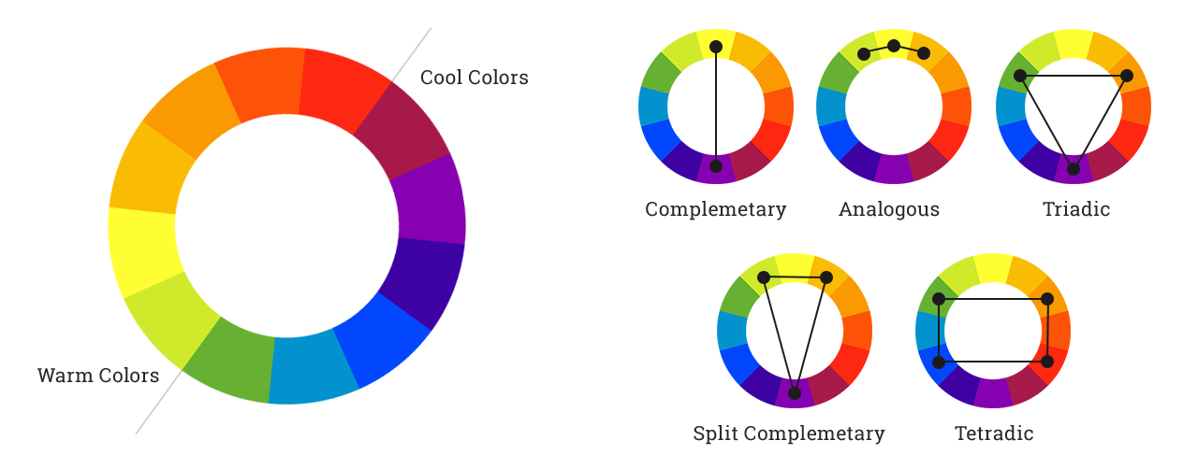
Krāsu teorija
Saderīgās
(komplimentējošās) krāsas
Aukstie
toņi
Analogās krāsas
Siltie
toņi
Krāsu triāde

Slide 24
KAS GARŠO LĀCIM?
Bez šaubām, tas ir medus

Slide 25
KAS GARŠO LĀCIM?
Bez šaubām, tas ir medus

Slide 26
KAS GARŠO LĀCIM?
Bez šaubām, tas ir medus

Slide 27
KAS GARŠO LĀCIM?
Bez šaubām, tas ir medus

Slide 28
KAS GARŠO LĀCIM?
Bez šaubām, tas ir medus

Slide 29
KAS GARŠO LĀCIM?
Bez šaubām, tas ir medus

Slide 30
KAS GARŠO LĀCIM?
Bez šaubām, tas ir medus

Slide 31
Kas garšo lācim?
Garlūpu lācim tik ļoti garšo medus, ka to reizēm sauc par medus lāci.
Garlūpu lācim tik ļoti garšo medus, ka to reizēm sauc par medus lāci, lai gan par medus lāci mēdz saukt arī Saules lāci.

Slide 32
Kas garšo lācim?
Garlūpu lācim tik ļoti garšo medus, ka to reizēm sauc par medus lāci.
Garlūpu lācim tik ļoti garšo medus, ka to reizēm sauc par medus lāci, lai gan par medus lāci mēdz saukt arī Saules lāci.

Slide 33
Kas garšo lācim?
Garlūpu lācim tik ļoti garšo medus, ka to reizēm sauc par medus lāci.
Garlūpu lācim tik ļoti garšo medus, ka to reizēm sauc par medus lāci, lai gan par medus lāci mēdz saukt arī Saules lāci.

Slide 34
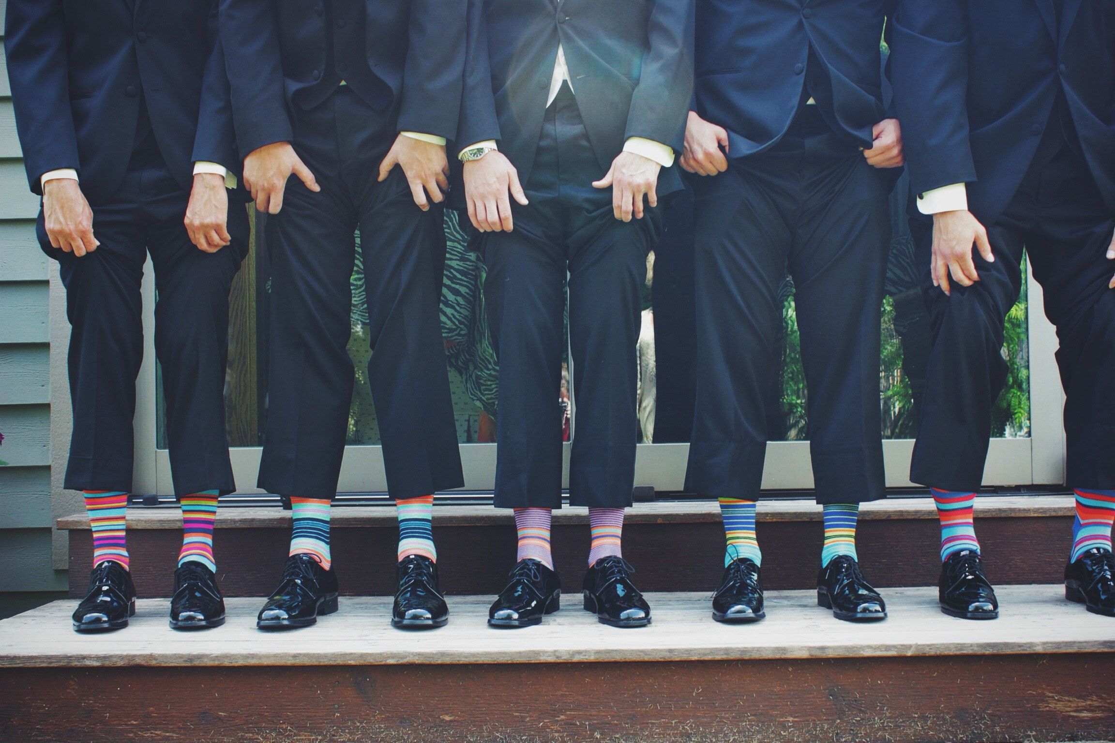
RAIBS KĀ DZEŅA VĒDERS!
Kas tad šo vairs var salasīt?

Slide 35
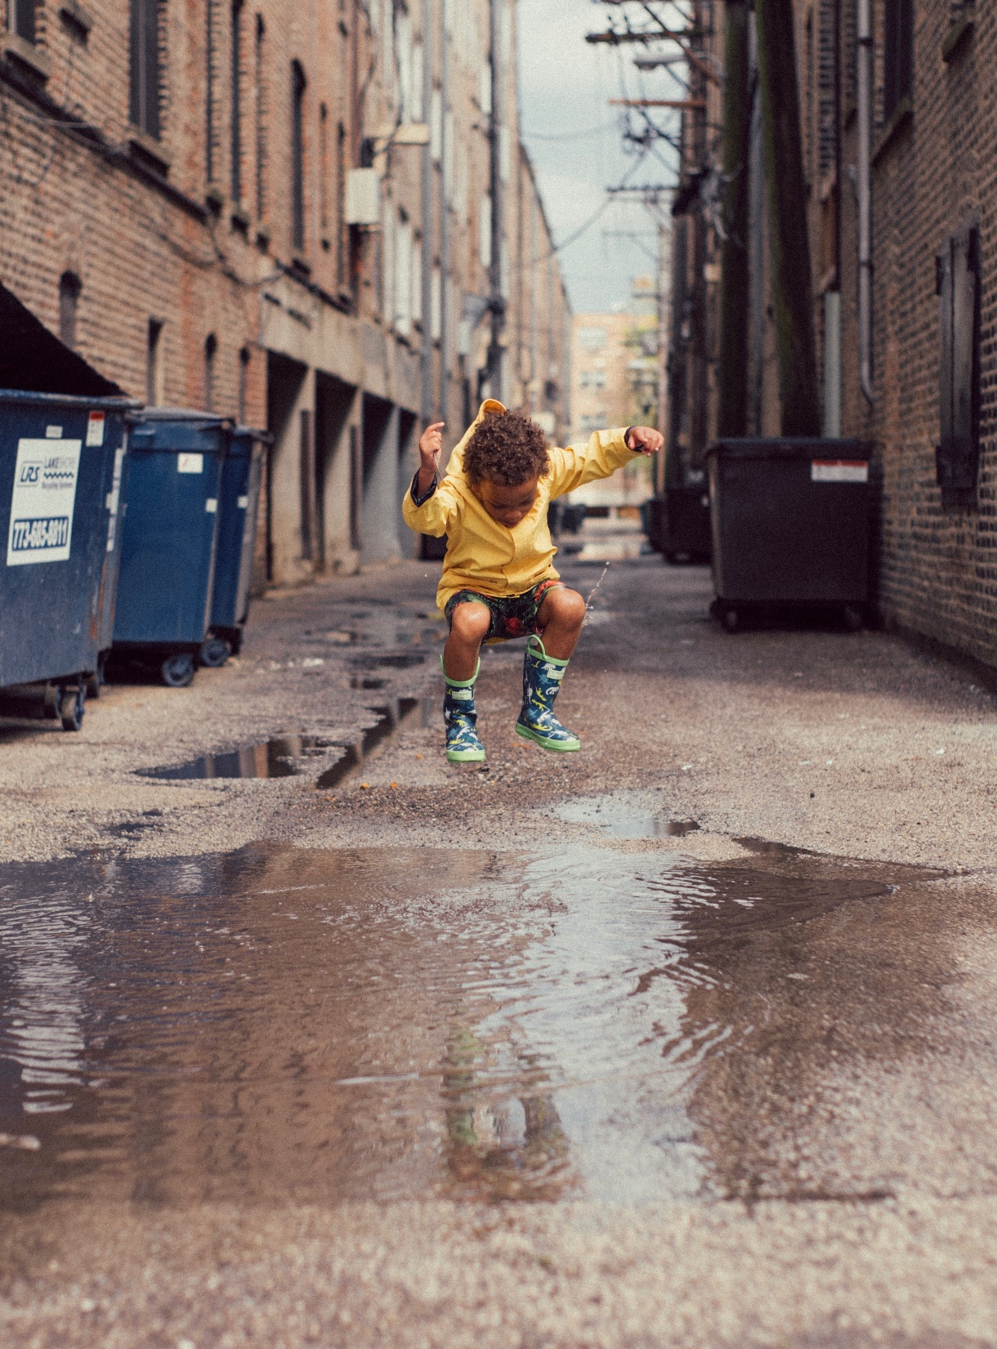
Attēli
prezentācijā

Slide 36







Attēli prezentācijā
JĀ
NĒ
Fotogrāfijas
3D modeļi
Ilustrācijas
Klipkopas
Ikonas
Klišejas

Slide 37
No | Ģimnāzija | % | Kārtoja
1. | Rīgas Valsts 1. ģimnāzija | 84.1% | 259
2. | Rīgas Valsts 2. ģimnāzija | 63.9% | 155
3. | Rīgas Valsts 3. ģimnāzija | 59.9% | 177
4. | Daugavpils Valsts ģimnāzija | 56.8% | 58
5. | Cēsu Valsts ģimnāzija | 56.7% | 64
6. | Āgenskalna Valsts ģimnāzija | 55.4% | 164
7. | Valmieras Valsts ģimnāzija | 54.4% | 63
8. | Viļakas Valsts ģimnāzija | 51.3% | 14
9. | Rēzeknes Valsts 1. ģimnāzija | 50.7% | 59
10. | Siguldas Valsts ģimnāzija | 50.3% | 81
11. | Jāņa Eglīša Preiļu Valsts ģimnāzija | 48.2% | 44
12. | Madonas Valsts ģimnāzija | 47.9% | 61
13. | Ventspils Valsts 1. ģimnāzija | 47.7% | 74
14. | Dobeles Valsts ģimnāzija | 47.1% | 62
15. | Jelgavas Valsts ģimnāzija | 43.9% | 106
Tabulas

Slide 38
Vienkāršotā varianta 1. slaids
No | Ģimnāzija | % | Kārtoja
1. | Rīgas Valsts 1. ģimnāzija | 84.1% | 259
2. | Rīgas Valsts 2. ģimnāzija | 63.9% | 155
3. | Rīgas Valsts 3. ģimnāzija | 59.9% | 177
4. | Daugavpils Valsts ģimnāzija | 56.8% | 58
5. | Cēsu Valsts ģimnāzija | 56.7% | 64

Slide 39
Vienkāršotā varianta 2. slaids
No | Ģimnāzija | % | Kārtoja
6. | Āgenskalna Valsts ģimnāzija | 55.4% | 164
7. | Valmieras Valsts ģimnāzija | 54.4% | 63
8. | Viļakas Valsts ģimnāzija | 51.3% | 14
9. | Rēzeknes Valsts 1. ģimnāzija | 50.7% | 59
10. | Siguldas Valsts ģimnāzija | 50.3% | 81

Slide 40
Alternatīvais variants #1
No | Ģimnāzija | % | Kārtoja
11. | Jāņa Eglīša Preiļu Valsts ģimnāzija | 48.2% | 44
12. | Madonas Valsts ģimnāzija | 47.9% | 61
13. | Ventspils Valsts 1. ģimnāzija | 47.7% | 74
14. | Dobeles Valsts ģimnāzija | 47.1% | 62
15. | Jelgavas Valsts ģimnāzija | 43.9% | 106

Slide 41
Alternatīvais variants #2
No | Ģimnāzija | % | Kārtoja
1. | Rīgas Valsts 1. ģimnāzija | 84.1% | 259
2. | Rīgas Valsts 2. ģimnāzija | 63.9% | 155
3. | Rīgas Valsts 3. ģimnāzija | 59.9% | 177
...
15. | Jelgavas Valsts ģimnāzija | 43.9% | 106

Slide 42
Piemērs ar grūti uztveramu tabulu
Jelgavas Valsts ģimnāzija |  |  | Citas vidusskolas |  | Profesionālās izglītības skolas |  | Jelgavas Amatu vidusskola | Dzīvo un mācās citās valstīs
69 (57%) |  |  | 5 |  | 36 |  | 2 | 1
A | B | M | Jelgavā | valstī | Jelgavas tehnikums | Citi tehnikumi un profesionālās vidusskolas
36 | 17 | 16 | 18 | 6 | 15 | 12 | 0 | 1

Slide 43
Piemērs – tabula ar pārlieki smalku uzskaitījumu
Skola | Skaits
Jelgavas Valsts ģimnāzija | 70
Jelgavas 4. vidusskola | 8
Svētes pamatskola | 6
Ozolnieku vidusskola | 5
Aizupes pamatskola, Šķibes pamatskola, Jelgavas 2. pamatskola | 3
Aizkraukles novada ģimnāzija, Spīdolas Valsts ģimnāzija | 2
Kalnciema vidusskola, Daudzeses pamatskola, Teteles pamatskola, Olaines 1. vidusskola, Ābeļu pamatskola, Vircavas pamatskola, Ķekavas vidusskola, Brocēnu vidusskola, Dobeles Valsts ģimnāzija | 1

Slide 44
Piemērs – tabula ar salīdzinošiem datiem
Klase | 1. semestris | 2. semestris
11.A1 | 7.28 | 7.22
11.A2 | 6.71 | 6.93
11.B | 8.13 | 7.99
11.M | 7.88 | 7.87

Slide 45
Piemērs – diagramma ar salīdzinošiem datiem

Slide 46
Piemērs – diagramma ar grūti uztveramu saturu
7.85
7.79

Slide 47
Piemērs – diagrammas vienkāršota versija
Vidējās atzīmes izmaiņa gadu noslēdzot ir 0,06 balles.

Slide 48
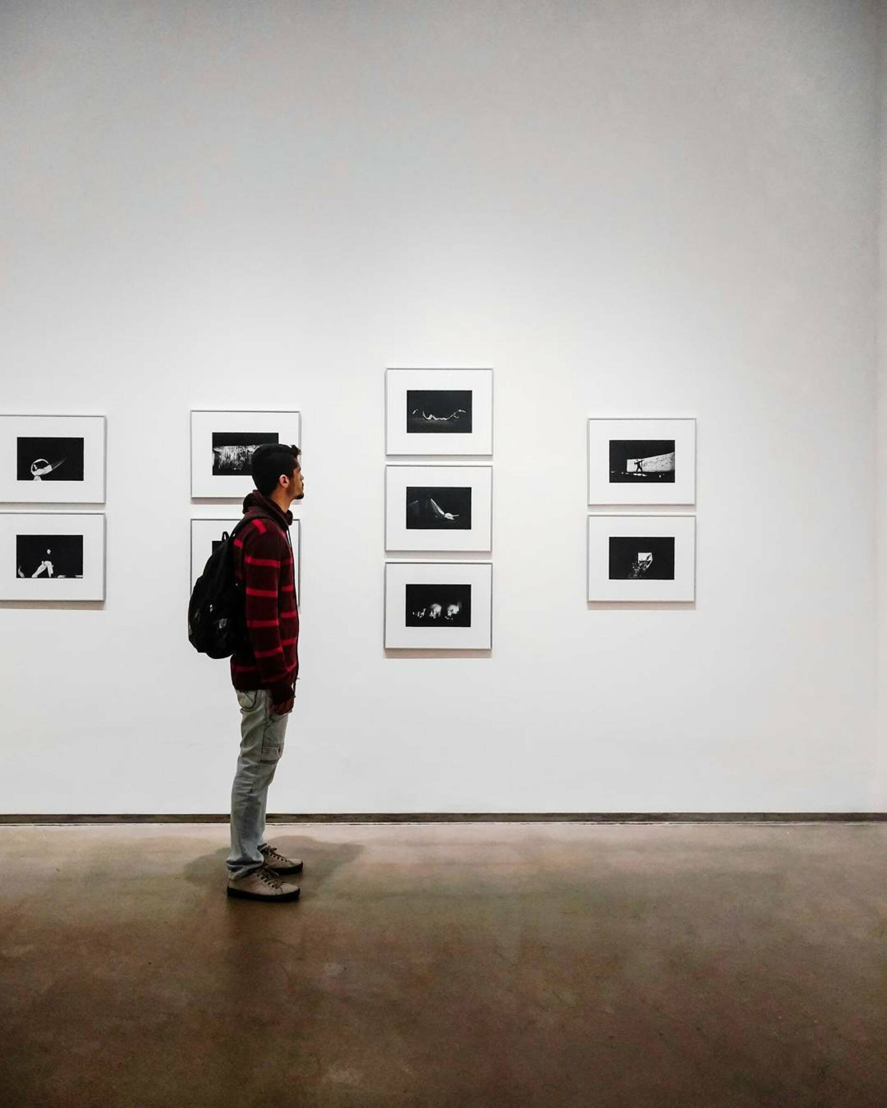
Izvietojums, kompozīcija
un hierarhija

Slide 49




Lācis kārumnieks
Garlūpu lācim tik ļoti garšo medus, ka to reizēm sauc par medus lāci, lai gan par medus lāci mēdz saukt arī Saules lāci.
Lācis
Strops
Bite

Slide 50
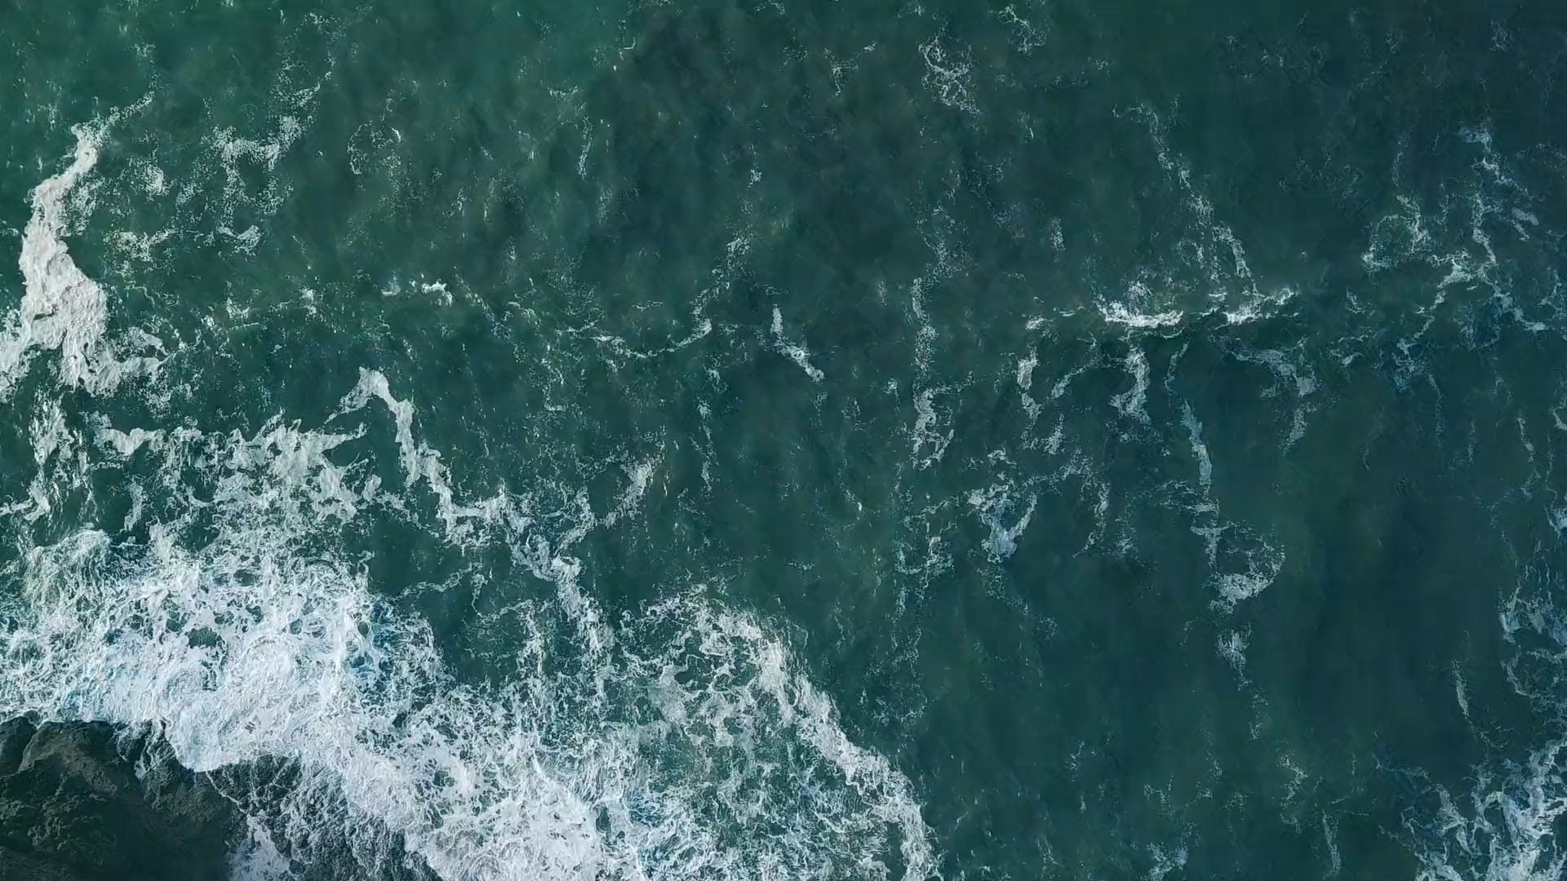
Animācija, efekti un
slaidu pārejas

Slide 51



Animācija, efekti un pārejas
Animācijas lieto, lai slaidā ievērotu objektu hierarhiju vai vienkāršotu shematiskus skaidrojumus
Efekts viegli var kļūt par defektu
Pārejas nav dekorācijas, bet informatīvas norādes

Slide 52
Otrās daļas kopsavilkums (1/2)
Ar krāsām var komunicēt bez vārdiem.
Ievērots labs kontrasts un izvēlētas dabiskas krāsas.
Kvalitatīvi un atbilstoši attēli (foto, ilustrācijas, ikonas).
Lielas tabulas sadalītas vairākos slaidos.
Diagrammas ir saprotamas un maksimāli vienkāršas.

Slide 53
Otrās daļas kopsavilkums (2/2)
Elementu izvietojums – konsekvents dizains.
Ievērota elementu hierarhija, kontrolēta uzmanība.
Pieticība dekorācijās – bagātība saturā.
Animācijas un slaidu pārejas vizualizē sakarības un ļauj uztvert elementu hierarhiju.

Slide 54
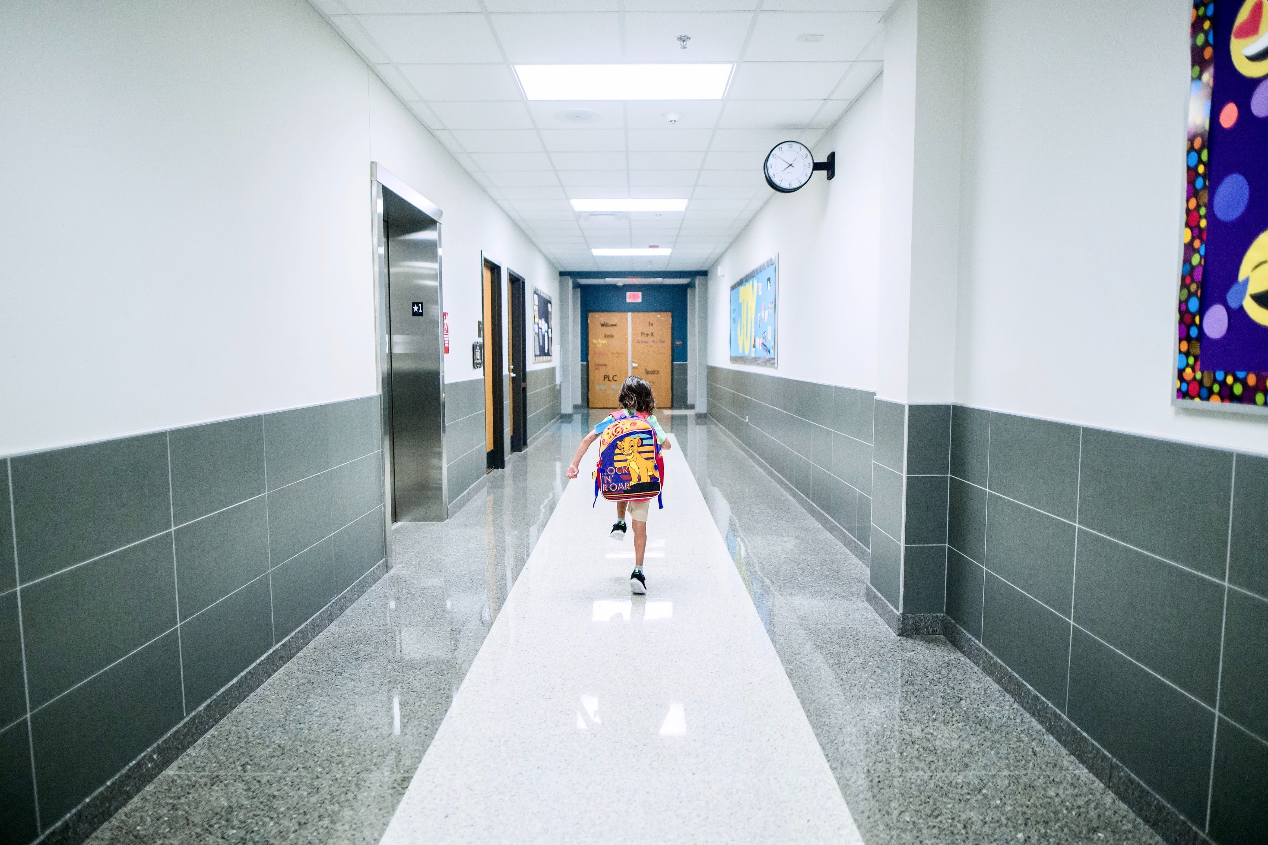
Lai top!

